Slide 1
Réabhlóid
na Fraince

Slide 2
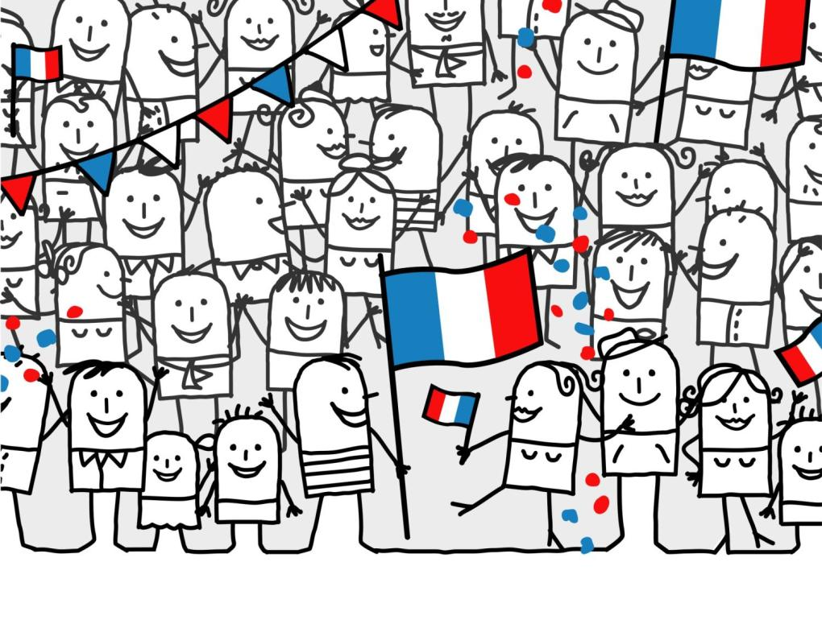
Cén fáth a mbíonn muintir na Fraince ag ceiliúradh an lá sin, meas tú?
Bíonn féile mhór sa Fhrainc gach bliain ar an 14 Iúil.

Slide 3
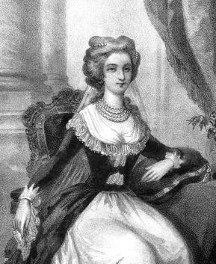
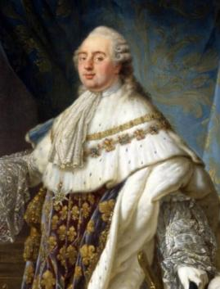
Amlíne
Caithfimid dul siar go dtí an bhliain 1789 chun an cheist sin a fhreagairt.
1400
1500
1600
1700
1800
1900
2000
Bhí Louis XVI i réim sa Fhrainc (1789).
An lá atá inniu ann.
Ba iad Louis XVI agus Marie Antoinette rí agus banríon na Fraince san am sin.

Slide 4
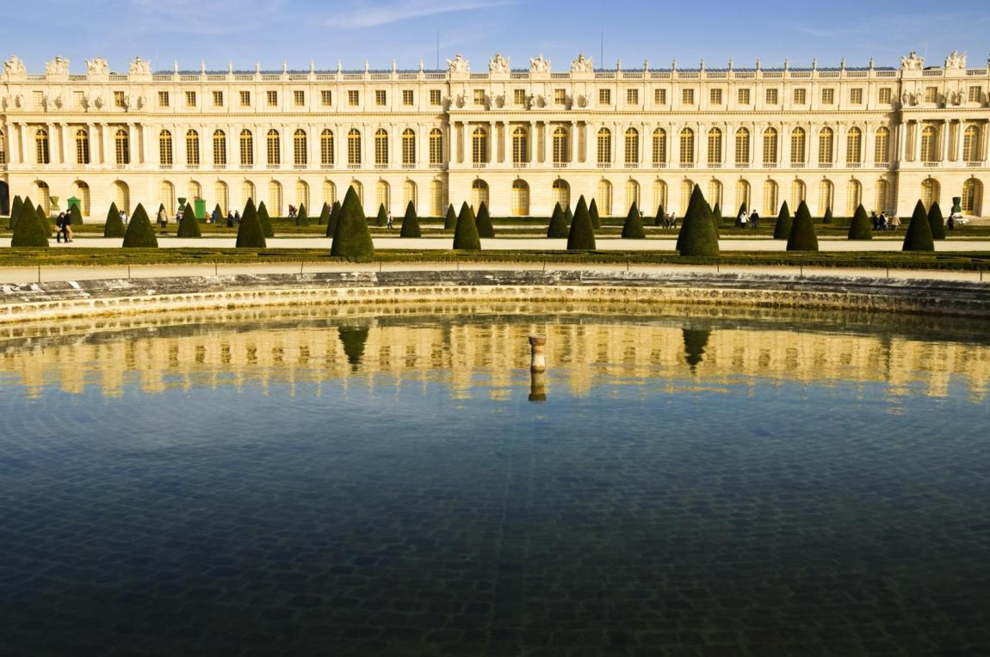
Bhí cónaí ar Louis agus Marie Antoinette i bpálás álainn in Versailles, taobh amuigh de Pháras.
Saol sóch sómasach a bhí acu ann.

Slide 5
Bhí lánchumhacht ag Louis XVI. Ba eisean a dhéanadh na dlíthe ar fad. Bhíodh sé de chumhacht aige daoine a chur sa phríosún gan triail freisin.

Slide 6
Bhí pobal na Fraince roinnte ina thrí ghrúpa ag an am:
An Chléir
Na hUaisle
Na Gnáthdhaoine:
Na hoibrithe sna bailte – na ceannaithe, na dlíodóirí, na siopadóirí is mar sin de - agus na tuathánaigh faoin tuath.
Ní raibh na grúpaí sin ar comhchéim, áfach. Ag an gcléir agus ag na huaisle a bhí an chumhacht agus an saibhreas. Ní raibh orthu cáin a íoc. Ar an lámh eile, bhí formhór na ngnáthdhaoine beo bocht. Bhíodh orthu obair go crua agus ba mhinic ocras orthu. Bhí orthu cánacha troma
a íoc freisin.

Slide 7
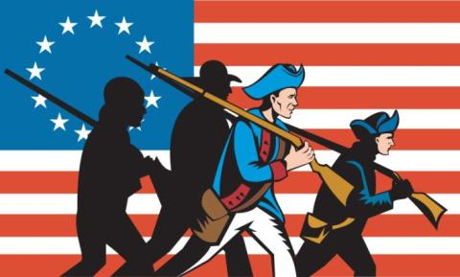
Bhí deacrachtaí airgeadais ag an bhFrainc ag an am. Bheartaigh Louis XVI go gcaithfeadh sé na cánacha a ardú le níos mó airgid a thabhairt isteach. Ní mó ná sásta a bhí na gnáthdhaoine leis sin. Thosaigh siad ag cur i gcoinne chumhacht agus phribhléidí na n-uaisle.
Rud eile a chuaigh i bhfeidhm ar dhaoine sa Fhrainc ná Réabhlóid Mheiriceá. Léirigh an réabhlóid sin do na Francaigh go bhféadfaidís seasamh in aghaidh an rí, mar a sheas na coilínigh in aghaidh rialtas na Breataine. Ar an tslí sin bheidís ábalta deireadh a chur leis an gcóras éagórach sa tír.

Slide 8
Léiríonn an graf seo gnéithe éagsúla den saol sa Fhrainc nuair a bhí Louis XVI i réim.
Cé a d’íoc cáin?
Cér leis an talamh sa Fhrainc ag an am?
Conas mar a bhí daonra na tíre roinnte?
An raibh cúis ghearáin ag na gnáthdhaoine, meas tú?

Slide 9
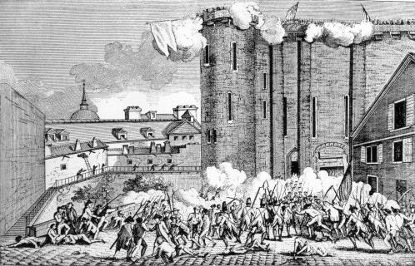
Ar an 14 Iúil 1789 mháirseáil slua mór de réabhlóidithe trí shráideanna Pháras a fhad leis an Bastille. Príosún mór i lár Pháras ba ea an Bastille agus bhí gunnaí agus armlón stóráilte ann.
Bhí na réabhlóidithe ag súil le hionsaí ó shaighdiúirí an rí. Mar sin, bhí gunnaí agus armlón de dhíth orthu chun iad féin a chosaint. D’éirigh leo an Bastille a ghabháil agus na gunnaí agus an t-armlón a fháil.
Ba é sin an chéad eachtra i Réabhlóid na Fraince.

Slide 10
Ba í bratach na dtrí dhath bratach na réabhlóide. Gorm, bán agus dearg a bhí sí. Ba iad gorm agus dearg dathanna Pháras. Dath an rí a bhí i gceist leis an dath bán. Cuireadh an dath bán sa lár lena thaispeáint go raibh an rí faoi smacht
ag muintir Pháras.

Slide 11
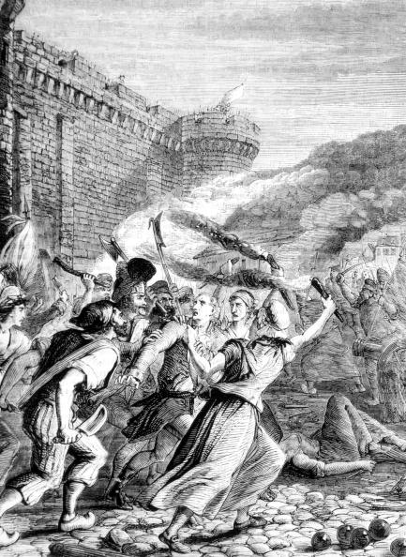
Ní fada gur leath an réabhlóid ar fud na tíre. Maraíodh cuid mhór daoine sa troid.

Slide 12
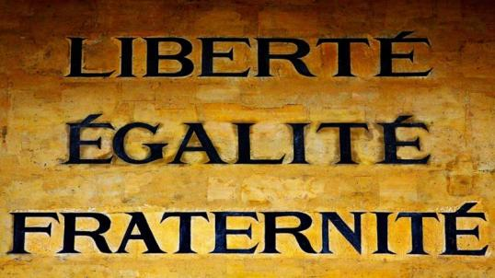
Ba é mana na réabhlóide ná ‘Liberté, Égalité, Fraternité’. Sin ‘Saoirse, Comhionannas, Bráithreachas’ sa Ghaeilge.
Saoirse – go mbeadh saoirse ag gach duine faoi dhlí na Fraince.
Comhionannas – go gcaithfeadh rialtas na Fraince mar an gcéanna le gach duine, is cuma cé acu duine den chléir, duine de na huaisle nó duine den ghnáthphobal a bhí ann.
Bráithreachas – go seasfadh gach duine sa Fhrainc le chéile mar a dhéanfadh aon mhuintir amháin.

Slide 13
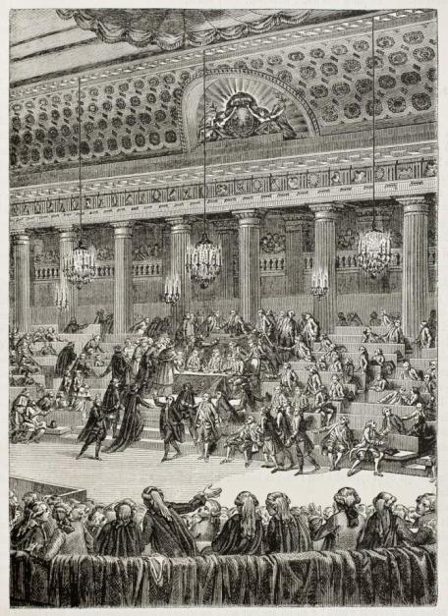
Ar an 26 Lúnasa 1789 ghlac na réabhlóidithe le Forógra Chearta an Duine. Dearbhaíodh san fhorógra sin go raibh na cearta céanna ag gach uile dhuine. Coincheapa lárnacha sa téacs ba ea an tsaoirse, an comhionannas agus an bráithreachas.

Slide 14
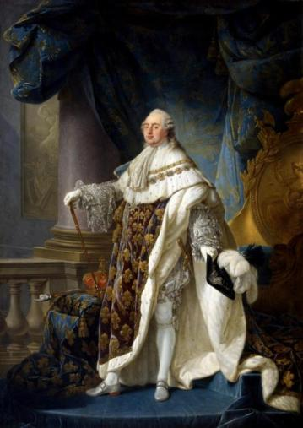
Bhí laghdú ag teacht ar chumhachtaí Louis XVI i rith an ama. Sa bhliain 1791 rinne sé iarracht teitheadh ó Pháras lena theaghlach. Ba é an sprioc a bhí aige ná saighdiúirí dá chuid féin a chruinniú le troid in éadan na réabhlóidithe agus cumhacht a fháil ar ais dó féin. Ach rugadh air féin agus ar a theaghlach agus tugadh ar ais go Páras iad.

Slide 15
Cuireadh Louis XVI i bpríosún ar an 13 Lúnasa 1792. Tháinig deireadh iomlán lena chumhacht ar an 21 Meán Fómhair 1792 nuair a fógraíodh an Fhrainc
ina poblacht. Bhí deireadh
le ré na ríthe sa Fhrainc.

Slide 16
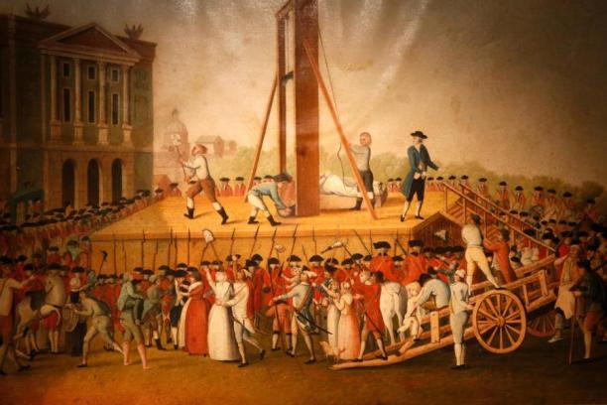
Cuireadh Louis XVI chun trialach as coireanna a dhéanamh in aghaidh an stáit. Fuarthas ciontach é agus cuireadh chun báis é go poiblí leis an ngilitín i mí Eanáir na bliana 1793. Cuireadh Marie Antoinette chun báis leis an ngilitín 9 mí ina dhiaidh sin.

Slide 17
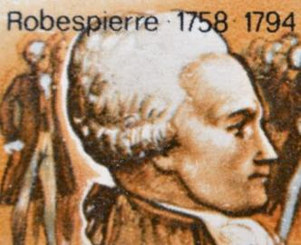
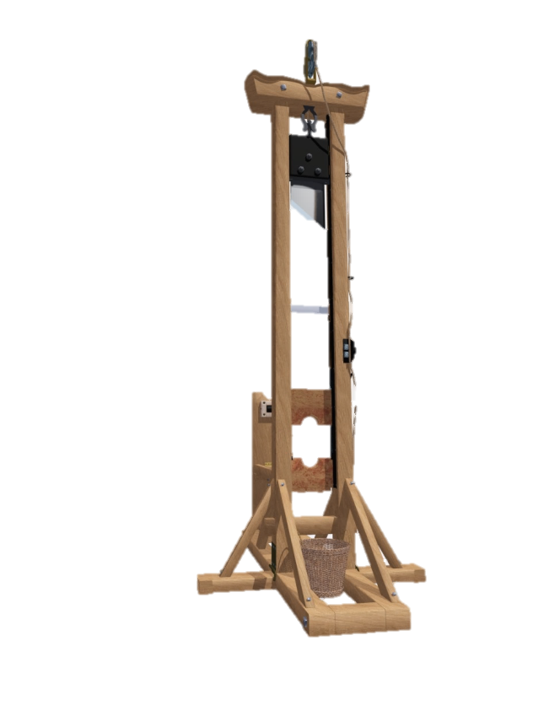
Seo Maximilien Robespierre. Fear cumhachtach i rialtas nua Phoblacht na Fraince ba ea é.
Robespierre a bhí i gceannas ar Ré an Uafáis. Is éard a bhí i gceist le Ré an Uafáis ná feachtas in aghaidh naimhde na réabhlóide. Mhair an feachtas ar feadh 11 mhí agus cuireadh na mílte duine chun báis leis an ngilitín le linn na tréimhse sin.

Slide 18
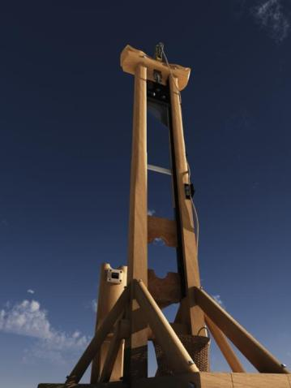
Ghabh naimhde Robespierre é sa bhliain 1794 agus chuir siad eisean chun báis leis an ngilitín. Chuir an eachtra sin deireadh le Ré an Uafáis.
Deirtear gurbh é bás Robespierre ceann de na heachtraí móra deiridh i Réabhlóid na Fraince.
Is féidir féachaint ar fhíseán faoi Robespierre ar an nasc seo: http://www.history.com/topics/french-revolution/videos/robespierre-and-the-reign-of-terror

Slide 19
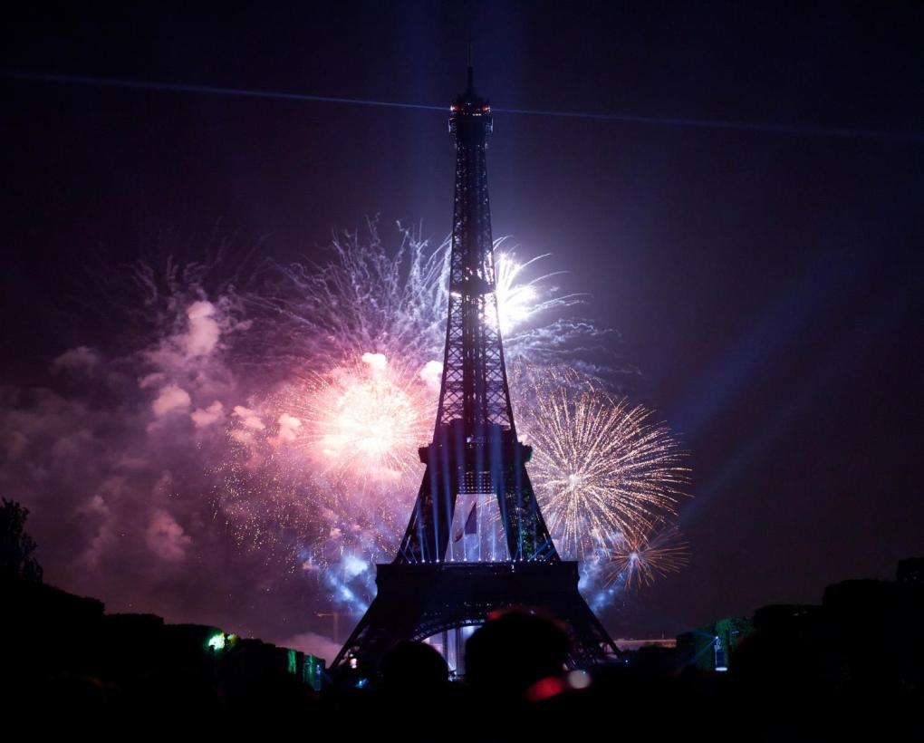
Ar an 14 Iúil gach bliain bíonn féile mhór ag muintir na Fraince chun comóradh a dhéanamh ar an lá a gabhadh an Bastille sa bhliain 1789.

Slide 20
Fíor nó Bréagach?
Ráiteas | Fíor | Bréagach
Ba iad Louis XVI agus Marie Antoinette rí agus banríon na Fraince sa bhliain 1679.
Bhí ar na huaisle cánacha troma a íoc leis an rí sa bhliain 1789.
Bhí cónaí ar Louis XVI agus Marie Antoinette i bpálás álainn in Versailles.
Ghabh na réabhlóidithe an Bastille ar an 14 Iúil 1789.
Ba é mana na réabhlóide ná ‘Liberté, Égalité, Fraternité’.
Fógraíodh an Fhrainc ina poblacht sa bhliain 1790.
Cuireadh Louis XVI chun báis leis an ngilitín sa bhliain 1793.
Bhí Maximilien Robespierre i gceannas ar Ré an Uafáis.

Slide 21
Tráth na gCeist
http://www.oswego.org/ocsd-web/quiz/mquiz.asp?filename=MniGhallreabhloidnafraince
Tuilleadh eolais le fáil ar an suíomh seo:
http://www.kidspast.com/world-history/0370-french-revolution.php

Slide 22
Is féidir féachaint ar fhíseáin faoi Réabhlóid na Fraince ar na naisc seo a leanas:
https://www.youtube.com/watch?v=VEZqarUnVpo
http://www.history.com/topics/french-revolution/videos/origins-of-the-french-revolution?m=528e394da93ae&s=undefined&f=1&free=false

Slide 23
Íomhánna:
Alamy
Dómhnal Ó Bric
Shutterstock
Rinneadh gach iarracht teacht ar úinéir an chóipchirt i gcás na n‑íomhánna atá ar na sleamhnáin seo. Má rinneadh faillí ar aon bhealach
ó thaobh cóipchirt de ba cheart d’úinéir an chóipchirt teagmháil
a dhéanamh leis na foilsitheoirí. Beidh na foilsitheoirí lántoilteanach socruithe cuí a dhéanamh leis.
© Foras na Gaeilge, 2015
An Gúm, 24-27 Sráid Fhreidric Thuaidh, Baile Átha Cliath 1

